Slide 1
Учитель – логопед
Тюрина Светлана Викторовна
Семинар – практикум «Планирование и проведение звуковой культуры речи в разновозрастных группах ДОУ»

Slide 2
Актуальность
Наблюдается тенденция к росту речевых нарушений. Зачастую причиной речевых нарушений является плохо развитый речевой аппарат. Чем раньше начнём проводить артикуляционную гимнастику, тем возможно быстрее заговорит ребёнок вашей группы. Помимо этого систематическая работа по развитию звуковой культуры речи подготавливает ребёнка к более быстрой постановке дефектных звуков.

Slide 3
Тематическое планирование звуковой культуры речи в разновозрастных группах
месяц группа | Первая младшая | Вторая младшая | Средняя | Старшая | Подготовительная к школе
Сентябрь | А | А | В | З | С – З
Октябрь | У | У | Н | Ц | Щ – Сь
Ноябрь | И | И | Т | Й | С – Ц
Декабрь | О | О | Д | Ш | Ш – Ж
Январь | Э | Э | К | Ж | Ч – Ц
Февраль | М | М | Г | Ч | С – Ш
Март | П | П | Х | Щ | Ж – З
Апрель | Б | Б | Ы | Л | Ч – Ть
Май | Ф | Ф | С | Р | Л – Р

Slide 4
Звуковая культура речи. Звук [ … ]
1 неделя: Упражнения на развитие подвижности губ, щёк, языка, отработка правильной воздушной струи.
2 неделя: Произношение звука изолированно
3 неделя: Произношение звука в слогах и словах
4 неделя: Произношение звука во фразе

Slide 5
1 неделя: Упражнения на развития подвижности губ, щёк, языка, отработка правильной воздушной струи
Артикуляционная гимнастика
Отработка правильной воздушной струи

Slide 6
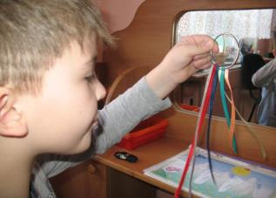
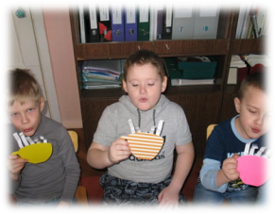
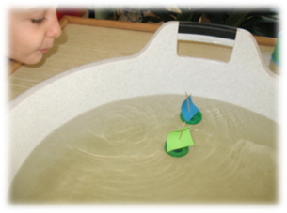
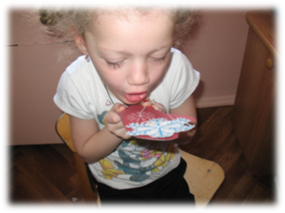
Отработка правильной воздушной струи
«Подуй на султанчик»
«Остуди чай»
«Кораблики»
«Сдуй снежинку с варежки»

Slide 7
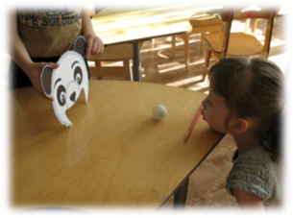
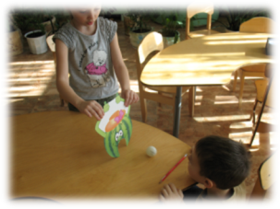
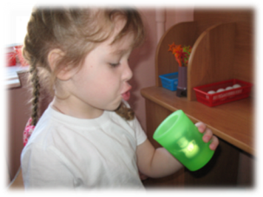
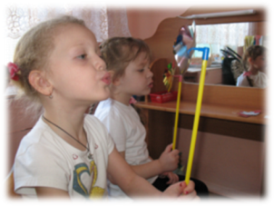
«Накорми животных, прожорливые фрукты»
«Задуй свечу»
«Подуй на султанчик»

Slide 8
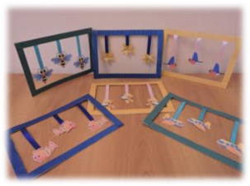
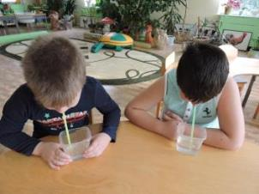
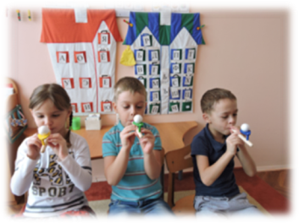
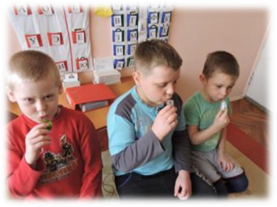
«Улетай, плыви…»
«Буря в стакане»
«Сдуй шар»
«Ветерок шумит – пузырёк гудит»

Slide 9
Рекомендации и требования
к проведению звуковой культуры речи
Проведение в форме игры.
Дети должны сидеть полукругом перед воспитателем, лицо которого хорошо освещено.
Все задания выполняются детьми без напряжения.
Постоянно поощрять детей.
Инструкции даются дробно
Проведение ежедневно и системно.

Slide 10
Алгоритм проведения артикуляционной гимнастики
1) рассказывает о новом упражнении, используя игровые приемы;
2) показывает его выполнение;
3) упражнения выполняют дети;
4) воспитатель проверяет правильность выполнения по подгруппам (не более пяти человек).

Slide 11
2 неделя: Произношение звука изолированно
Игры и упражнения:
«Я показываю картинку – вы называете звук»
«Изобрази как …»
«Договори звук в слове»
«Звуковые дорожки»
«Поймай звук»
«Звуковой клубочек»
«Восьмёрка»
Речедвигательная ритмика (А. Я. Мухин

Slide 12
3 неделя: Произношение звука в слогах и словах
Игры и упражнения:
«Пальчики здороваются»
«Слоговые дорожки»
«Доскажи слог»
«Слоговые ладошки»
«Чудесная восьмёрка»
«Выбери картинки со звуком»
«Один – много»
«Посчитай-ка»
«В гостях у гномика»
«Зоркий глаз»
«Логопедические пазлы»
«Угадай по контуру»
«Весёлая прищепка»
«Лабиринты»
«Загадки - добавлялки» (Т.А.Куликовская)

Slide 13
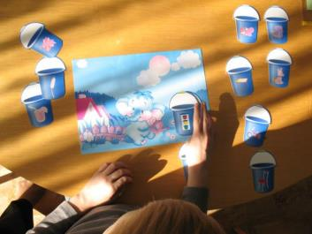
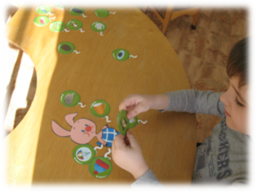
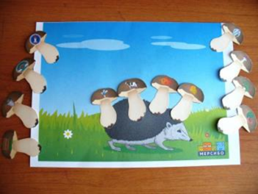
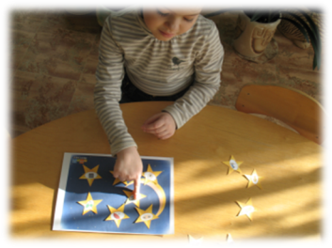
«Помоги слонёнку»
«Развесели Пятачка»
«Помоги ёжику»
«Звёздное небо»

Slide 14
4 неделя: Произношение звука во фразе
Стихи;
Считалки;
Чистоговорки;
Скороговорки;
Дразнилки;

Slide 15
Дифференциация звуков
1 неделя: Упражнения на развития подвижности губ, щёк и языка, отработка правильной воздушной струи
2 неделя: Дифференциация изолированных звуков
3 неделя: Дифференциация в слогах, словах
4 неделя: Дифференциация звуков во фразовой речи

Slide 16
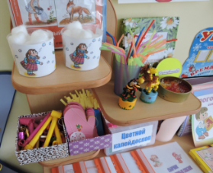
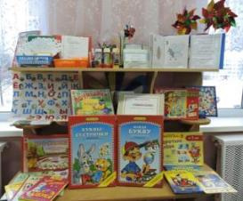
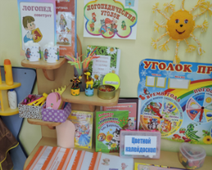
Речевые центры в группах

